Slide 1

¿QUÉ ES INTERNET?
Internet es un conjunto descentralizado de redes de comunicación interconectadas que utilizan la familia de protocolos TCP/IP, garantizando que las redes físicas que la componen funcionen como una red lógica única de alcance mundial.

Slide 2
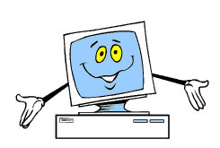
¿Qué significan las siguientes terminaciones en una dirección de Internet: com, edu, org, gov, mil?
Son las extensiones de las direcciones:
com: área comercial
edu: área de educación
org: organización particular o privada
gov: área gubernamental
mil: área militar

Slide 3
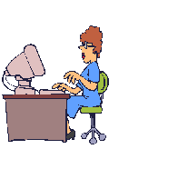
¿Cómo se hacen las búsquedas sencillas y qué signo insertar?
Consultas sencillas: se introduce el nombre o lo que se recuerde de esto. Piense cómo estará escrita la página que está buscando.
Describa lo que necesita con el número de términos posibles.
Las palabras deben ser corta para una búsqueda rápida.
Seleccione las palabras descriptivas.

Slide 4
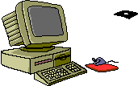
¿Cómo se hacen las búsquedas avanzadas y qué signo insertar?
Las búsquedas más avanzadas y especializadas pueden lograrse en los buscadores verticales, pues este equipo de buscadores se concentran en áreas, campos o nichos específicos.
¿Qué signo se inserta?
El signo +: si se añade a cada palabra, se hace obligatorio que la misma aparezca en todos los resultados de búsqueda.

Slide 5

El signo –: si se añade el signo – a una palabra, se prohíbe que aparezca en alguno de los resultados de la búsqueda.
T: limita la búsqueda al título de los documentos.
U: limita la búsqueda a la URL de los documentos.
Correspondencia con frases (“ ”): si se coloca una frase entre comillas, solo se encontrarán aquellos que correspondan exactamente a esas palabras.
Utilización de comodines (*): si se coloca un comodín a la derecha de una palabra, se mostrarán las correspondencias parciales con lo que esté a la izquierda.
Favoritos: agregar al sitio por medio de un link textual o por imágenes. Ir al menú y seleccionar la opción agregar.

Slide 6
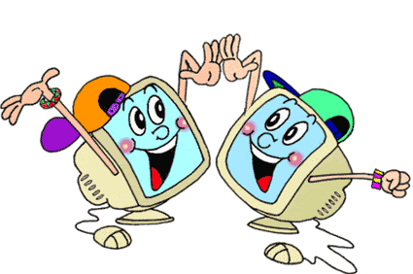
¿Qué es un vínculo?
Pueden ser gráficos, imágenes en 3D o texto coloreado (normalmente subrayado). Para comprobar si un elemento de una página es un vínculo, mueva el puntero del mouse sobre el elemento, si el puntero cambia a una mano, el elemento es un vínculo.

Slide 7
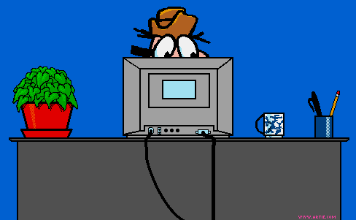
¿Qué significa www?
www significa World Wide Web, literalmente su traducción al español sería “Telaraña alrededor del mundo” o “Red alrededor del mundo”.

